Slide 1
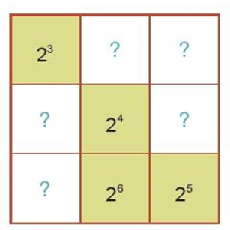
ĐỘI NÀO NHANH HƠN?
TRÒ CHƠI TIẾP SỨC – LUẬT CHƠI
Mỗi bạn chỉ được ghi vào một ô rồi truyền cho bạn tiếp theo. Đội nào hoàn thành trước và giải thích đúng cách điền thì đội đó chiến thắng.

Slide 2
2³ | ? | ?
? | 2⁴ | ?
? | 2⁶ | 2⁵
2³ | ? | ?
? | 2⁴ | ?
? | 2⁶ | 2⁵
2²
2⁷
2⁸
2⁰
2¹

Slide 3
1
2
Lũy thừacủamộtthươngbằngthươngcáclũythừa${ \left(\frac{x}{y}\right)}^{n}$= $\frac{x^{n}}{y^{n}}$
Lũy thừa của một tích bằng tích các lũy thừa
(x. y)^{n} = x^{n}. y^{n}

Slide 4
Khinhânhailũythừacùngcơsố, ta giữnguyêncơsốvàcộnghaisốmũ.
x^{m} . x^{n} = x^{m + n}
Khi chia hailũythừacùngcơsốkhác 0, ta giữnguyêncơsốvàlấysốmũcủalũythừabị chia trừsốmũcủalũythừasố chia.
x^{m} : x^{n} = x^{m - n} (x $≠$ 0; m ≥ 0)

Slide 5
TIẾT 9 – BÀI 3:
LUỸ THỪA VỚI SỐ MŨ TỰ NHIÊN CỦA MỘT SỐ HỮA TỈ (tiết 3)

Slide 6
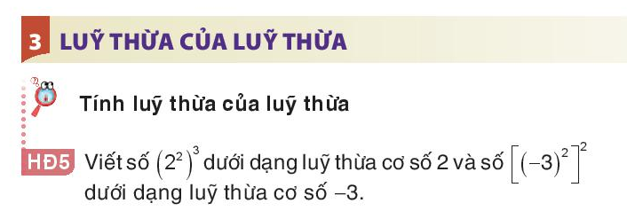

Slide 7
Luyện tập 4:Viếtcácsố${\left(\frac{1}{4}\right)}^{8}$và${\left(\frac{1}{8}\right)}^{3}$dướidạnglũythừacơsố$\frac{1}{2}$.

Slide 8
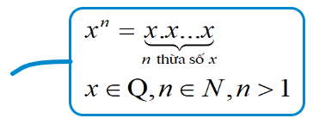
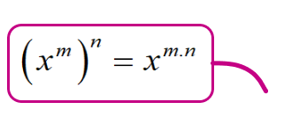
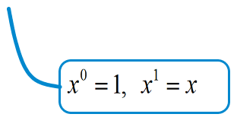
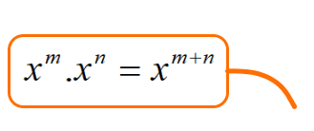
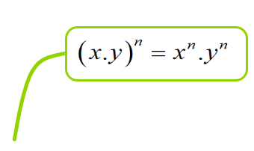
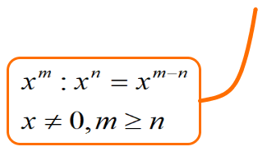
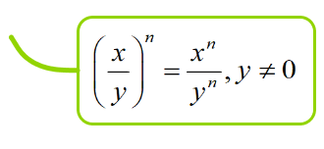
KIẾN THỨC CẦN NHỚ

Slide 10
Bài 1.22 (SGK - tr19)
Viết các biểu thức sau dưới dạng lũy thừa của một số hữu tỉ.
a) 15⁸. 2⁴ b) 27⁵ : 32³
Giải
15⁸. 2⁴ = (15²)⁴. 2⁴ = (15². 2)⁴ = 450⁴
27⁵ : 32³ = (3³)⁵ : (2⁵)³ = 3¹⁵ : 2¹⁵ = ${\left(\frac{3}{2}\right)}^{15}$

Slide 11
VẬN DỤNG
Bài 1.24 (SGK - tr19)

Slide 12
VẬN DỤNG
Bài 1.24 (SGK - tr19)
Giải:
Ta có: 7,78. 10⁸ : (1,5 . 10⁸) = $\frac{389}{75}$
Vậy khoảngcáchtừMộctinhđếnMặtTrờigấpkhoảng$\frac{389}{75}$lần( nghĩalàkhoảnghơn 5 lần) khoảngcáchtừTráiĐấtđếnMặtTrời.

Slide 13
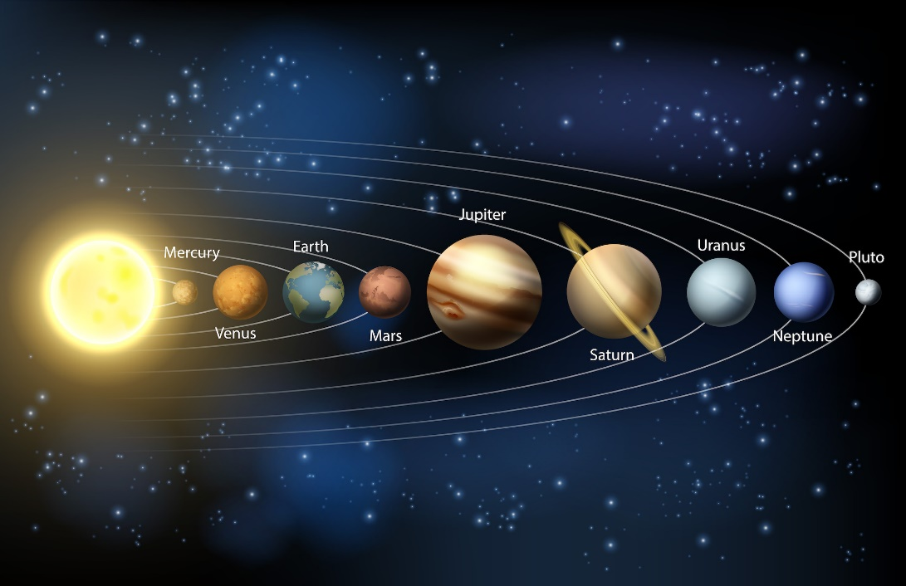
Một số hình ảnh về Mặt Trời và các hành tinh

Slide 14
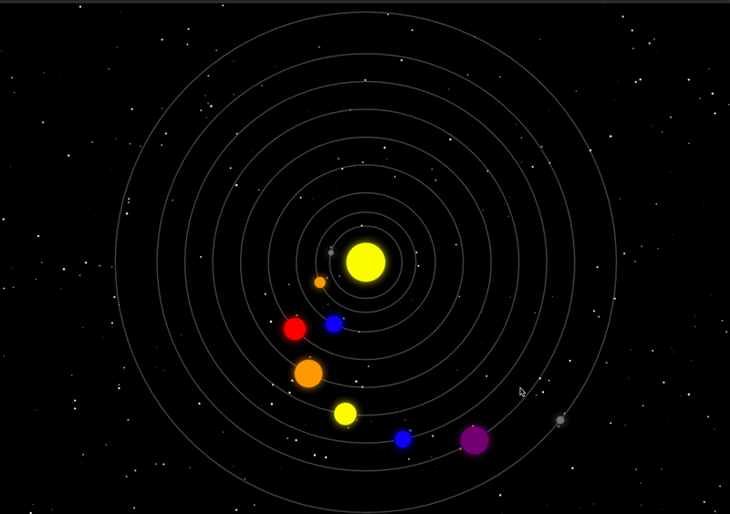

Slide 15
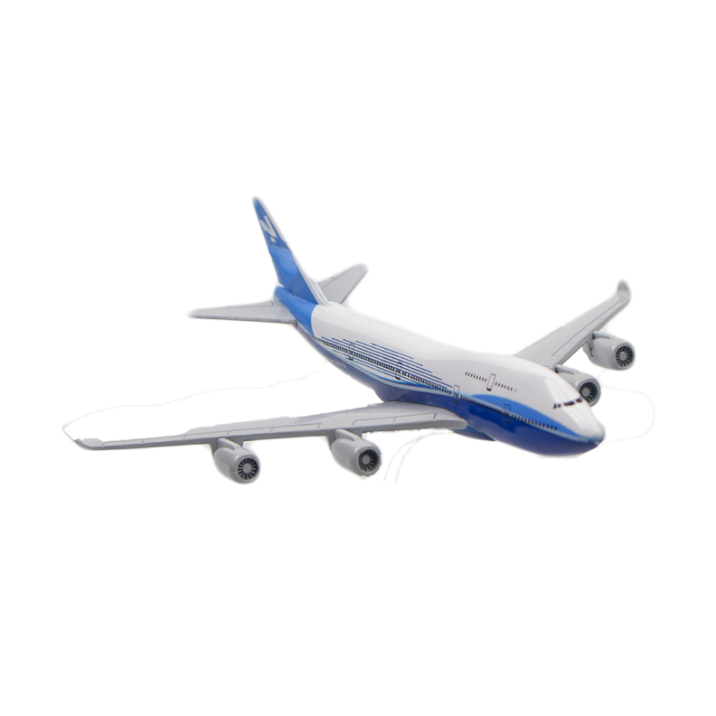
Bài 1. 25 (SGK - tr19)
Bảng thống kê bên cho biết số lượt khách quốc tế đến thăm Việt Nam trong năm 2019.
Quốc gia | Số lượt khách đến thăm
Hàn Quốc | 4,3. 10⁶
Hoa Kỳ | 7,4. 10⁵
Pháp | 2,9. 10⁵
Ý | 7. 10⁴
Em hãy sắp xếp tên các quốc gia theo thứ tự số lượng khách đến thăm Việt Nam từ nhỏ đến lớn.
Ý, Pháp, Hoa Kỳ, Hàn Quốc.

Slide 16
HƯỚNG DẪN VỀ NHÀ
02
01
03
Hoàn thành các bài tập còn lại SGK và bài tập SBT
Ghi nhớ kiến thức đã học
Chuẩn bị bài sau

